Slide 1
Tengine
张晋铭

Slide 2
深度学习
深度学习（deep learning）是机器学习的分支，是一种试图使用包含复杂结构或由多重非线性变换构成的多个处理层对数据进行高层抽象的算法。
深度学习是机器学习中一种基于对数据进行表征学习的算法。观测值（例如一幅图像）可以使用多种方式来表示，如每个像素强度值的向量，或者更抽象地表示成一系列边、特定形状的区域等。而使用某些特定的表示方法更容易从实例中学习任务（例如，人脸识别或面部表情识别）。深度学习的好处是用非监督式或半监督式的特征学习和分层特征提取高效算法来替代手工获取特征。
至今已有数种深度学习框架，如深度神经网络、卷积神经网络和深度置信网络和递归神经网络已被应用在计算机视觉、语音识别、自然语言处理、音频识别与生物信息学等领域并获取了极好的效果。

Slide 3
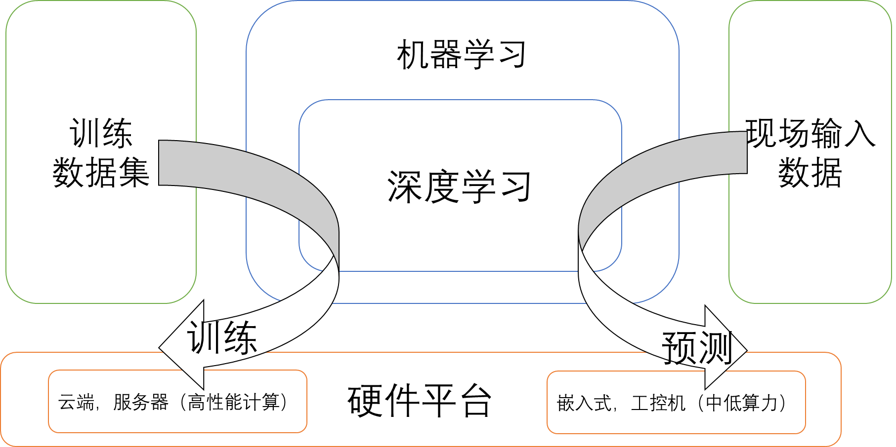
深度学习三要素

Slide 4

深度学习框架
2013年，UC Berkeley的贾扬清在Github上发布
第一款主流的工业级深度学习框架
优点
上手快、速度快、模块化、开放性、社区好、GPU和CPU之间无缝切换
缺点
Caffe 不能支持细粒度网络层。
构建复杂的层类型必须以低级语言完成。
由于其遗留架构，Caffe对循环网络和语言建模的支持总体上很薄弱。

Slide 5

深度学习框架
2015年，TensorFlow在Apache 2.0协议下开源发布
当前最流行的深度学习框架
优点
支持多语言接口（C++/Python/Java/Go/R）
支持细粒度的网格层
模型的不同部分可在不同的并行设备上被训练
缺点
文档混乱
版本混乱，版本间兼容性问题大
静态图实现，调试困难

Slide 6
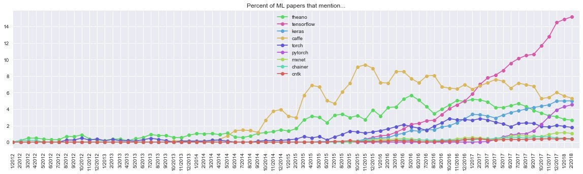
深度学习框架流行趋势

Slide 7
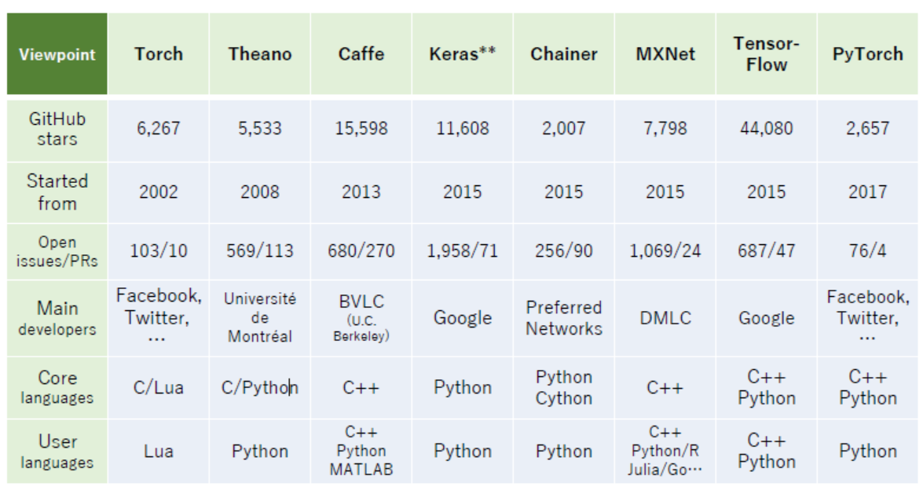
深度学习框架比对

Slide 8
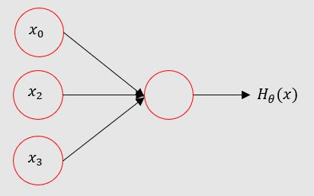
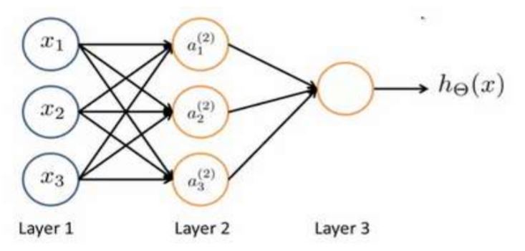

神经网络
神经网络模型建立在很多神经元之上，每一个神经元又是一个个学习模型。这些神经元 （也叫激活单元，activation unit）采纳一些特征作为输出，并且根据本身的模型提供一个输出。在神经网络中参数可以称为权重。
$H_{θ}\left(x\right)=\frac{1}{1+e^{−θX}}$

Slide 9
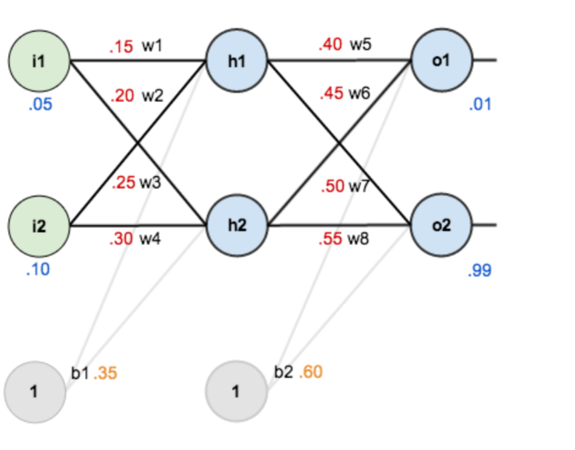
神经网络
假设我们有如下的一个神经网络：

Slide 10
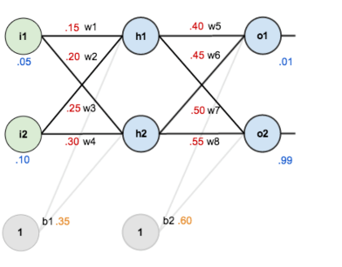
前向传播和反向传播

Slide 11
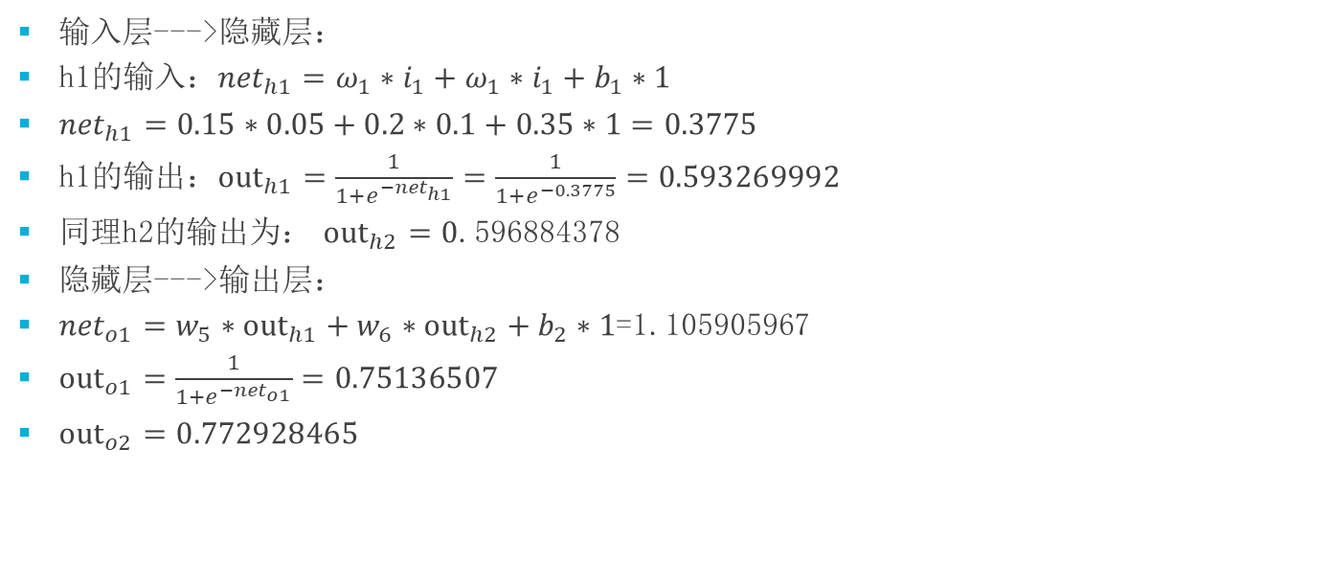
前向传播
输入层--->隐藏层：
h1的输入：${net}_{h1}=ω_{1}∗i_{1}+ω_{1}∗i_{1}+b_{1}∗1$
${net}_{h1}=0.15∗0.05+0.2∗0.1+0.35∗1=0.3775$
h1的输出：${out}_{h1}=\frac{1}{1+e^{−{net}_{h1}}}=\frac{1}{1+e^{−0.3775}}=0.593269992$
同理h2的输出为： ${out}_{h2}=0$.596884378
隐藏层--->输出层：
${net}_{o1}=w_{5}∗{out}_{h1}+w_{6}∗{out}_{h2}+b_{2}∗1$=1.105905967
${out}_{o1}=$ $\frac{1}{1+e^{−{net}_{o1}}}=0.75136507$
${out}_{o2}=0.772928465$

Slide 12
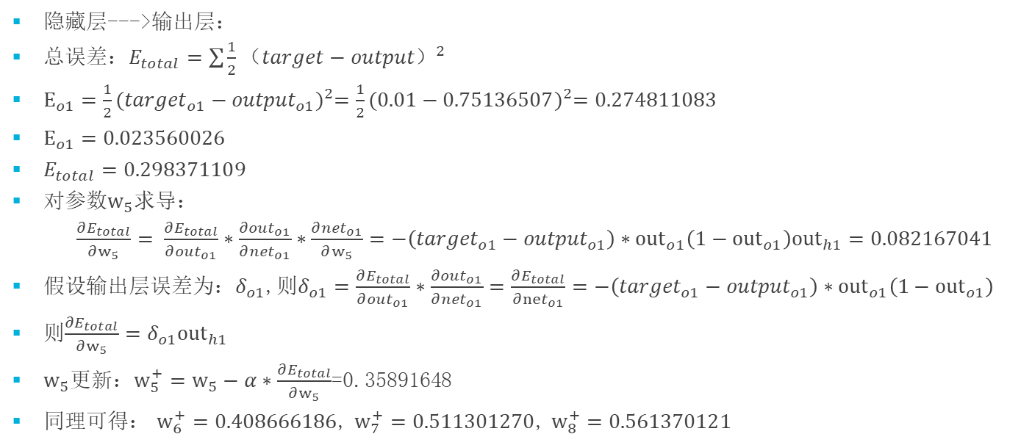
反向传播
隐藏层--->输出层：
总误差：$E_{total}=\sum{\frac{1}{2}{（target−output）}^{2}}$
$E_{o1}=\frac{1}{2}{({target}_{o1}−{output}_{o1})}^{2}=\frac{1}{2}{(0.01−0.75136507)}^{2}=0.274811083$
$E_{o1}=0.023560026$
$E_{total}=0.298371109$
对参数$w_{5}求导$：
$\frac{∂E_{total}}{∂w_{5}}=$ $\frac{∂E_{total}}{∂{out}_{o1}}∗\frac{∂{out}_{o1}}{∂{net}_{o1}}∗\frac{∂{net}_{o1}}{∂w_{5}}=−\left({target}_{o1}−{output}_{o1}\right)∗{out}_{o1}\left(1−{out}_{o1}\right){out}_{h1}=0.082167041$
假设输出层误差为：$δ_{o1}$,则$δ_{o1}=\frac{∂E_{total}}{∂{out}_{o1}}∗\frac{∂{out}_{o1}}{∂{net}_{o1}}=\frac{∂E_{total}}{∂{net}_{o1}}=−\left({target}_{o1}−{output}_{o1}\right)∗{out}_{o1}\left(1−{out}_{o1}\right)$
则$\frac{∂E_{total}}{∂w_{5}}=δ_{o1}{out}_{h1}$
$w_{5}$更新：$w_{5}^{+}=w_{5}−α∗\frac{∂E_{total}}{∂w_{5}}$=0.35891648
同理可得： $w_{6}^{+}=0.408666186$, $w_{7}^{+}=0.511301270$, $w_{8}^{+}=0.561370121$

Slide 13

反向传播
隐藏层--->输入层：以$w_{1}为例$：
$\frac{∂E_{total}}{∂w_{1}}=$ $(\frac{∂E_{o1}}{∂{out}_{h1}}+\frac{∂E_{o2}}{∂{out}_{h1}})∗\frac{∂{out}_{h1}}{∂{net}_{h1}}∗\frac{∂{net}_{h1}}{∂w_{1}}$
$=\left(\sum_{o}{\frac{∂E_{total}}{∂{out}_{o}}∗}\frac{∂{out}_{o}}{∂{net}_{o}}∗\frac{∂{net}_{o}}{∂{out}_{h1}}\right)∗\frac{∂{out}_{h1}}{∂{net}_{h1}}∗\frac{∂{net}_{h1}}{∂w_{1}}$
$=\left(\sum_{o}{δ_{o}}∗w_{ho}\right)∗{out}_{h1}\left(1−{out}_{h1}\right)∗i_{1}$
$=δ_{h1}i_{1}$
$=0.000438568$
更新$w_{1}$：$w_{1}^{+}=w_{1}−α\frac{∂E_{total}}{∂w_{1}}=0.149780716$
同理：$w_{2}^{+}=0$.19956143, $w_{3}^{+}=$0.24975114, $w_{4}^{+}=0$.29950229

Slide 14
CNN—卷积神经网络
卷积神经网络（Convolutional Neural Network,CNN）是一种前馈神经网络，它的人工神经元可以响应一部分覆盖范围内的周围单元，对于大型图像处理有出色表现。它包括卷积层(convolutional layer)和池层(pooling layer)。
CNN的基本结构包括两层，其一为特征提取层，每个神经元的输入与前一层的局部接受域相连，并提取该局部的特征。一旦该局部特征被提取后，它与其它特征间的位置关系也随之确定下来；其二是特征映射层，网络的每个计算层由多个特征映射组成，每个特征映射是一个平面，平面上所有神经元的权值相等。特征映射结构采用影响函数核小的sigmoid函数作为卷积网络的激活函数，使得特征映射具有位移不变性。

Slide 15
卷积

Slide 16
池化层

Slide 17
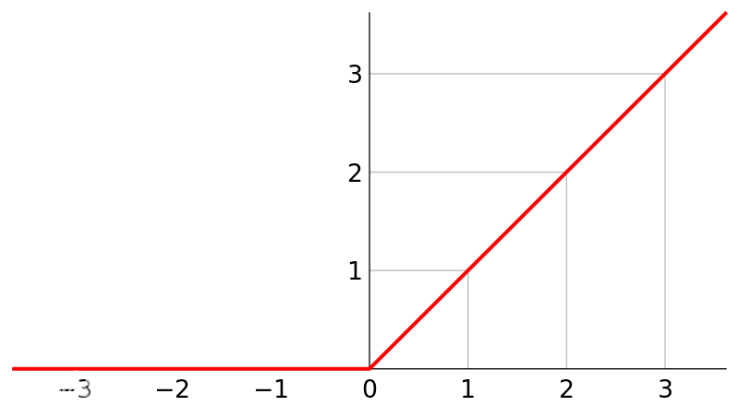

ReLu和Softmax
ReLu函数：
$f\left(x\right)=\left\{\begin{aligned}0, x<0 \\ &x, x≥0\end{aligned}\right.$
Softmax：
$p_{i}=\frac{e^{y_{i}}}{\sum_{i=0}{e^{y_{i}}}}$

Slide 18
用于承载深度学习算法的嵌入式SoC
芯片型号 | 厂家 | CPU | GPU | DLA | DSP
RK3399 | 瑞芯微 | A72x2+A53x4 | Mali-T864 | 无 | 无
RK3288 | 瑞芯微 | A17x4 | Mali-T764 | 无 | 无
Hi3519 | 海思 | A7x1+A17x1 | 无 | 无 | 无
S5L | 安霸 | A53x4 | 无 | 无 | 无
RV1108 | 瑞芯微 | A7x1 | 无 | 无 | CEVA XM4
AR9X01 | 酷芯微 | 未知 | 未知 | 无 | CEVA XM4
CV22S | 安霸 | A53x4 | 无 | CVflow | 无
Kirin970 | 海思 | A73x4+A53x4 | Mali-G72x12 | 寒武纪1A | Tensilica P6
Hi3559A | 海思 | A73x2+A53x3 | Mali-G71x2 | NNIEx2 | Tensilica P6x4

Slide 19
Tengine的设计思路
针对当前主流前端智能AI计算框架的不足，我们提出了Tengine 计算框架
解决前端智能的性能问题
支持 DLA ，DSP加速
支持 嵌入式GPU加速
支持包含DLA,CPU,GPU异构计算加速
针对每一个支持的硬件平台优化到极致的性能
支持低精度计算
解决从低端设备的运行问题
支持没有OS（Baremetal）的计算环境
模块化的系统设计，可以定制系统到极低的内存占用
多设备通过网络协同计算问题
支持客户/服务器计算模型，让极低端的IoT设备可以使用智能控制设备提供的智能
分布式协同计算，让多个低端IoT设备可以共同完成复杂的智能任务

Slide 20
Tengine
嵌入式 Deep Learning Inference Framework
为上层应用提供推理API
为芯片厂商提供适配API
支持同时运行多个AI应用算法
支持同时调用多个计算模块
上层应用程序(人脸识别，语音识别...)
Tengine
底层硬件（CPU，GPU，DSP，DLA...）

Slide 21
Tengine Framework
上层应用程序
Tengine APIs、Caffe APIs、TensorFlow API etc.
Models
Caffe
TensorFlow
MXNET
ONNX
……
ONNX, ...
Tengine - Open AI Engine
针对不同算法优化的嵌入式前端推理引擎，全面支持流行的Caffe，TensorFlow, Mxent
针对不同SoC的专有的DL Compute Library高性能优化库，带来1.6～2.55倍的性能提升。
HCL (Heterogeneous
Computing Library )
Arm Compute Library
Openblas Library
Private Library
芯片和板级系统
Arm CPU, GPU
DSP Partners
Xu/DLA

Slide 22




Tengine characteristic
轻量级可裁剪
运行内存优化
支持模型压缩加密
只依赖C/C++库
标准版体积3M，lite版体积300K
原生支持Arm CPU
共享内存技术大幅降低内存需求
Squeeze Net只需44MB，Resnet50只需要150MB
Tengine自定义模型格式
支持模型压缩减小体积
支持模型加密、打包、保护知识产权

Slide 23
Tengine characteristic
高性能
支持图层融合：Batch Norm + Scale / Conv + Batch Norm / Conv + Relu
自带HCL计算库：使用NEON指令集，对微架构做极致优化
支持Caffe/TensorFlow/Tengine API
支持加载各种模型文件 Caffe/ONNX/TensorFlow/Maxent/Tengine Model
实现28种常见算子，支持Yolo、Fast-RCNN等常见模型，支持扩展新的算子
支持多种精度计算，支持FP32、FP16、INT8计算
兼容可扩展
支持Linux和Android平台
支持各类硬件CPU / GPU / DSP / DLA
支持各类计算库HCL / Arm Compute Library / Openblas
放
开放
开源
放
https://github.com/OAID/Tengine

Slide 24
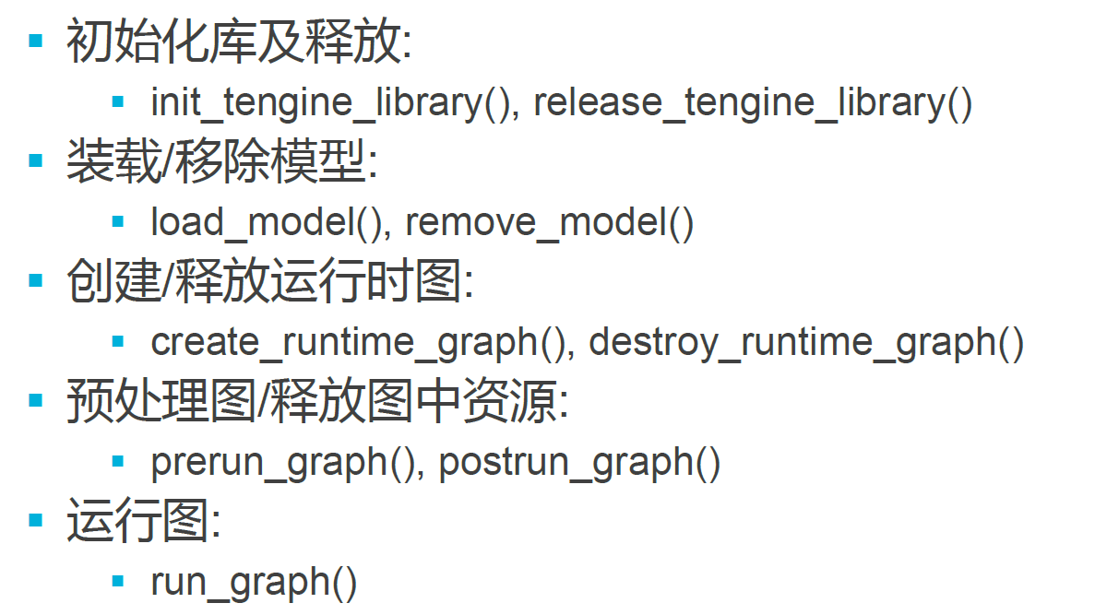
Tengine API

Slide 25
实践：在Tengine上调用自己的模型
使用Tengine提供的API,编写程序，调用自己训练的手写字识别模型，并对程序进行编译和执行

